Slide 1
广西中医药大学附属瑞康医院康复医学科副主任
硕士，副主任医师
广西中医药学会骨伤康复分会副主任委员
广西中医康复质控中心副主任委员
广西康复医学会理事、吞咽障碍康复专业委员会常务委员兼秘书、重症康复专业委员会常务委员、远程康复专业委员会常务委员
中国中西医结合学会康复医学专业委员会青年委员
主要领域为中西医结合神经康复、骨伤康复、重症康复
主持参与各级课题10余项、发表论文10余篇

Slide 2
人体的自稳系统—自主神经系统的基础与临床应用
广西中医药大学附属瑞康医院康复医学科
金 欣

Slide 3
治疗近视？
阿托品？

Slide 4
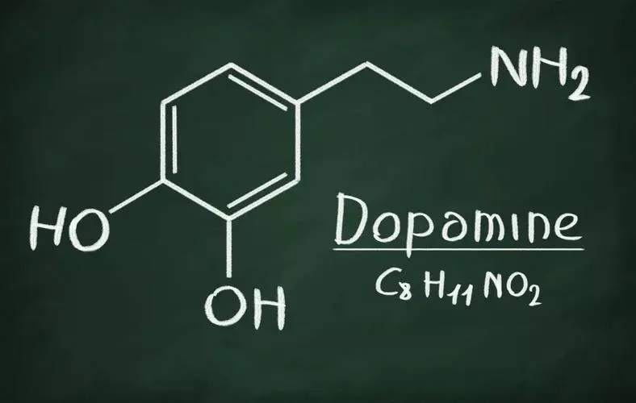

Slide 5
学习目标
准确说出交感神经系统及副交感神经系统对于各组织器官的效应
能根据交感及副交感神经系统对于组织器官的效应分析相关药物的药理作用

Slide 6
概念
自主神经系统：是神经系统的一部分。受大脑的支配，但有较多的独立性，特别是具有不受意志支配的自主活动，因此称为自主神经系统。因其主要支配内脏的活动所以又被称为内脏神经系统，植物神经系统。
调节机体的糖、水、盐、脂肪代谢，以及体温、睡眠、呼吸、血压和内分泌等功能。

Slide 7
概念
自主神经系统按照分布部位的不同，可分为中枢自主神经和周围自主神经。中枢自主神经包括大脑皮质、下丘脑、脑干和脊髓侧角。周围自主神经主要分布于内脏、心血管和腺体，包括内脏运动（传出）纤维和内脏感觉（传入）纤维，分别构成内脏运动神经和内脏感觉神经。

Slide 8
概念
内脏运动神经分为交感神经系统和副交感神经系统。
内脏器官大部分均受交感神经和副交感神经双重支配，两者既相互拮抗又相互协调，维持机体功能的平衡性、完整性，使机体适应内外环境的变化。

Slide 9
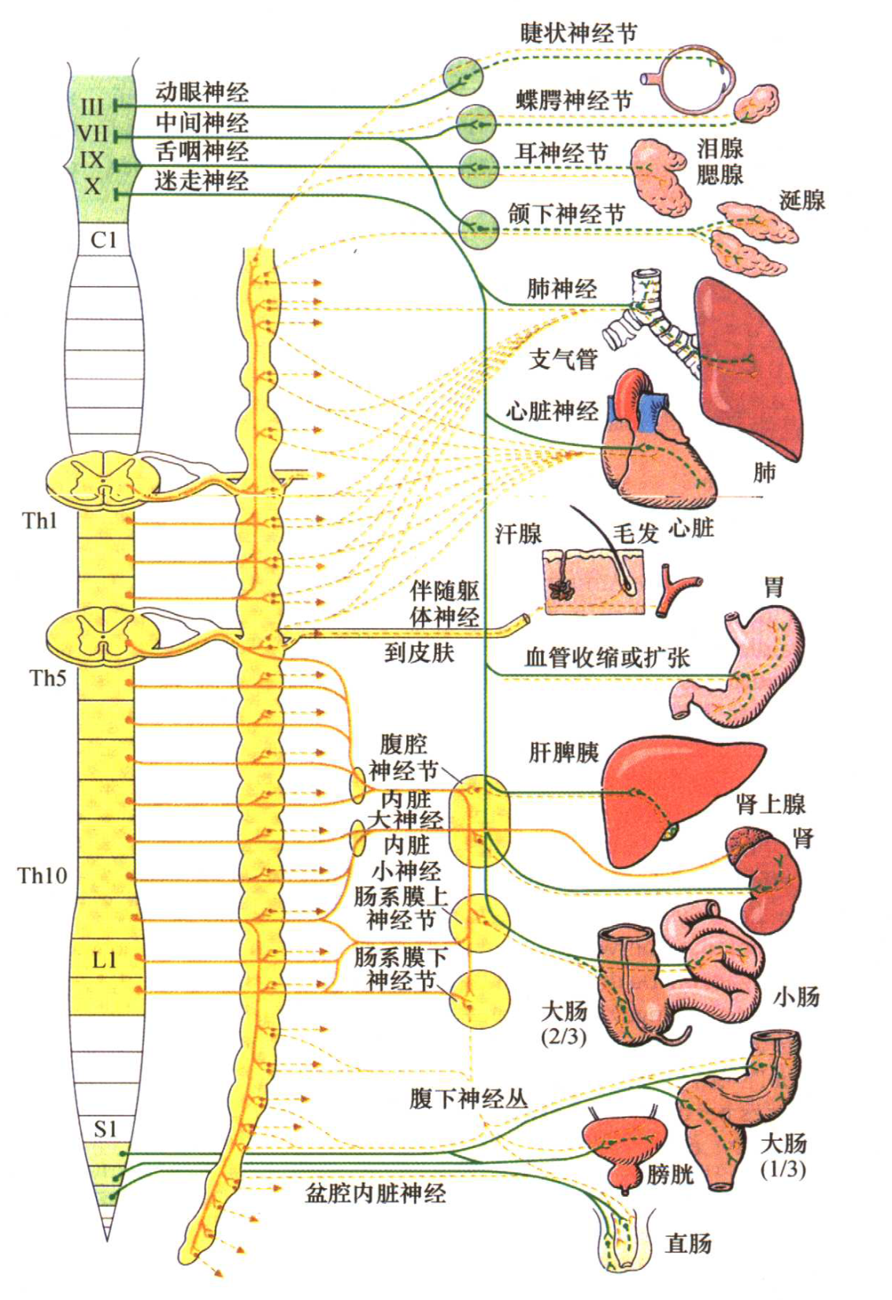
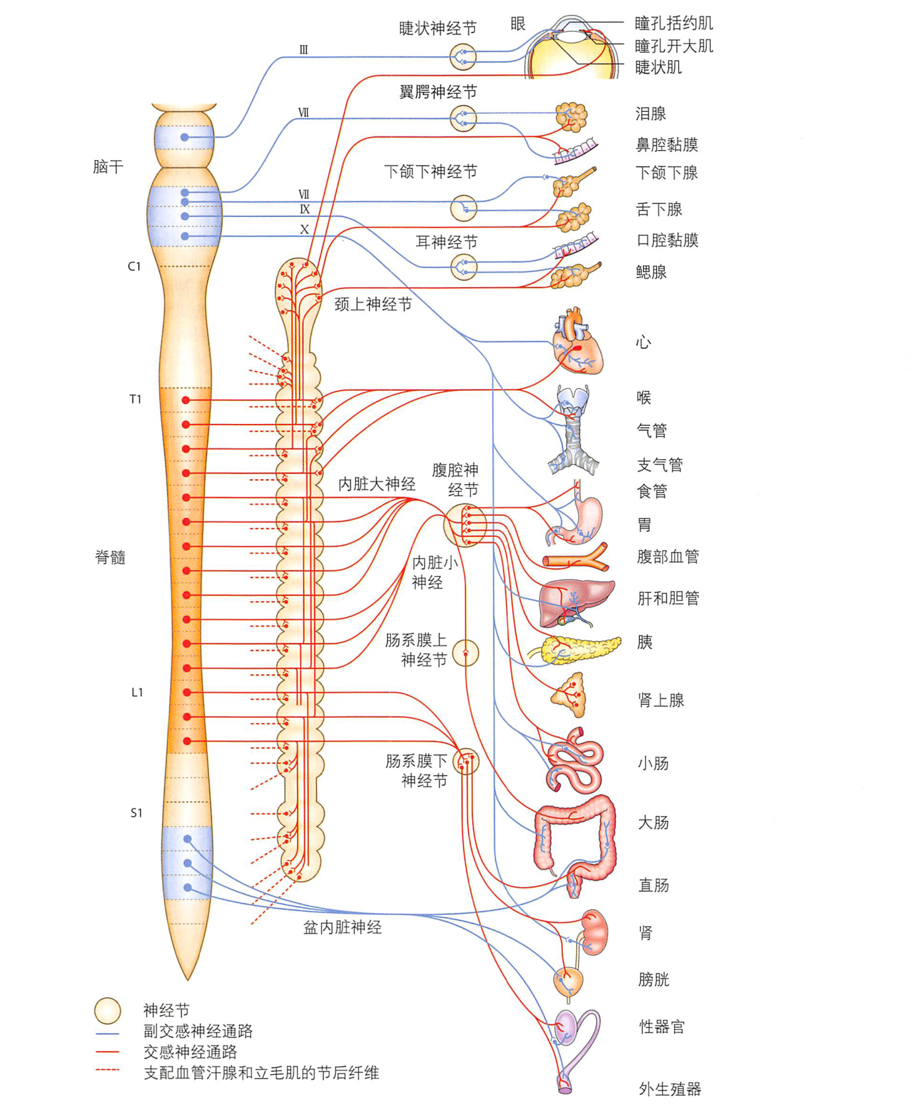

Slide 10
自主神经作用于靶器官的效应
器官 | 交感兴奋 | 副交感兴奋
瞳孔 | 扩大 | 缩小
消化系统 | 抑制 | 增强
血糖 | 升高 | 降低
心、脑、骨骼肌血管 | 舒张 | 收缩
皮肤及内脏血管 | 收缩 | 舒张
心率 | 升高 | 降低
血压 | 升高 | 降低
呼吸频率 | 加快 | 减慢
支气管 | 舒张 | 收缩
汗腺 | 分泌 | 抑制
二便 | 潴留 | 排出

Slide 11
自主神经作用于靶器官的效应
器官 | 交感兴奋 | 副交感兴奋
瞳孔 | 扩大 | 缩小
消化系统 | 抑制 | 增强
血糖 | 升高 | 降低
心、脑、骨骼肌血管 | 舒张 | 收缩
皮肤及内脏血管 | 收缩 | 舒张
心率 | 升高 | 降低
血压 | 升高 | 降低
呼吸频率 | 加快 | 减慢
支气管 | 舒张 | 收缩
汗腺 | 分泌 | 抑制
二便 | 潴留 | 排出

Slide 12
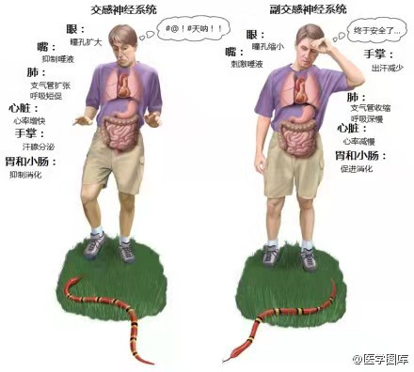
自主神经的功能
交感神经系统：战斗或逃跑（Fight or Flight）
副交感神经系统：为战斗或逃跑做准备

Slide 13
自主神经作用于靶器官的效应
器官 | 交感神经兴奋 | 副交感神经兴奋
瞳孔
眼压
扩大
缩小
升高
降低

Slide 14
自主神经作用于靶器官的效应
器官 | 交感神经兴奋 | 副交感神经兴奋
消化腺
胃肠蠕动
减少
增加
减少
增加

Slide 15
自主神经作用于靶器官的效应
器官 | 交感神经兴奋 | 副交感神经兴奋
心率
血压
加快
减慢
升高
降低

Slide 16
自主神经作用于靶器官的效应
器官 | 交感神经兴奋 | 副交感神经兴奋
呼吸频率
支气管
加快
减慢
舒张
收缩

Slide 17
自主神经作用于靶器官的效应
器官 | 交感神经兴奋 | 副交感神经兴奋
汗腺
血糖
分泌
抑制
升高
降低

Slide 18
自主神经作用于靶器官的效应
器官 | 交感神经兴奋 | 副交感神经兴奋
二便
潴留
排出

Slide 19
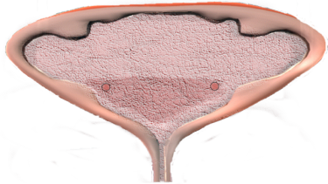
贮尿期
Stretch Receptors
(L2)
(L5)
(S1)
(S2)
(S3)
Notes:
Bladder anatomy and innervation
The parasympathetic pelvic nerve causes contraction of the bladder detrusor muscle, primarily through the action of the neurotransmitter acetylcholine on a subset of acetylcholine receptors known as muscarinic receptors. The sympathetic hypogastric nerve stimulates urethral smooth muscle and inhibits the bladder detrusor muscle; these steps are mediated by alpha-adrenergic and beta-adrenergic receptors, respectively. The somatic pudendal nerve stimulates the striated muscle of the external urethral sphincter, mediated by acetylcholine activating nicotinic receptors.
There are 2 major types of sensory nerves in the bladder. These are A delta fibers, which are larger and unmyelinated, and c-fibers, which are smaller in diameter and unmyelinated. Normally, it is primarily A delta afferents that signal the periaqueductal gray area of the brain when the bladder is full.
C-fiber afferents play a lesser role in a healthy neurourinary system.
In multiple sclerosis, spinal cord injury, and other cases of spinal disruption, the C-fiber afferents short circuit the signals to the periaqueductal gray area and form a local circuit in the lumbosacral area via parasympathetic efferents. This causes the voiding process to go outside of cerebral control. Control of the voiding process by the periaqueductal gray area is disrupted and a c-fiber loop takes over as the major controller of bladder emptying.
The nerve supply of the bladder consists of sympathetic, parasympathetic, and somatic peripheral nerves that form a complex of afferent and efferent circuitry derived from the brain and spinal cord. This neural circuit regulates the filling and emptying of the bladder through control of the detrusor muscle in the bladder wall and bladder neck. Sympathetic fibers reach the bladder from lumbar segments 1 and 2 and parasympathetic fibers from sacral spinal segments 2, 3, and 4. Both sources provide motor and sensory fibers. While efferent fibers control the smooth muscle, afferent fibers signal distention and fullness of the bladder, and pain.
It is known that the urethral sphincter is innervated by both the autonomic (via the pelvic nerve) and the somatic (via the pudendal nerve) nervous systems. Recent research has demonstrated that the pudendal nerve has a branch that joins the pelvic nerve and leads to the urinary sphincter.
During voiding, the pelvic nerve acts as a motor nerve, stimulating detrusor contraction. Afferent pelvic nerve discharges ascend in the spinal cord, via axons that synapse in the pontine micturition center.
Descending efferent pathways cause inhibition of pudendal firing and resultant relaxation of the urinary sphincter. Inhibition of sympathetic firing causes the bladder neck to open. Pelvic parasympathetic firing produces detrusor contraction. Urethral pressure decreases, resulting in relaxation of the urinary sphincter. This is followed by contraction of the detrusor muscle, increase in bladder pressure, and emptying of the bladder.

Slide 20
排尿期
Stretch Receptors
(L2)
(L5)
(S1)
(S2)
(S3)

Slide 21
自主神经作用于靶器官的效应
器官 | 交感兴奋 | 副交感兴奋
瞳孔 | 扩大 | 缩小
消化系统 | 抑制 | 增强
血糖 | 升高 | 降低
心、脑、骨骼肌血管 | 舒张 | 收缩
皮肤及内脏血管 | 收缩 | 舒张
心率 | 升高 | 降低
血压 | 升高 | 降低
呼吸频率 | 加快 | 减慢
支气管 | 舒张 | 收缩
汗腺 | 分泌 | 抑制
二便 | 潴留 | 排出

Slide 22
神经信号的传导

Slide 23
突触

Slide 24
神经递质
自主神经的功能是通过神经末梢释放的神经递质来完成的。
副交感神经系统节后纤维神经递质是乙酰胆碱
交感神经系统节后纤维神经递质大部分是去甲肾上腺素，少部分（主要是支配汗腺）是乙酰胆碱。分别称为胆碱能受体和肾上腺素能受体

Slide 25
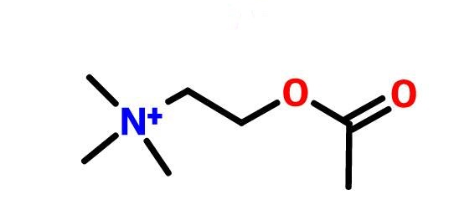
乙酰胆碱

Slide 26
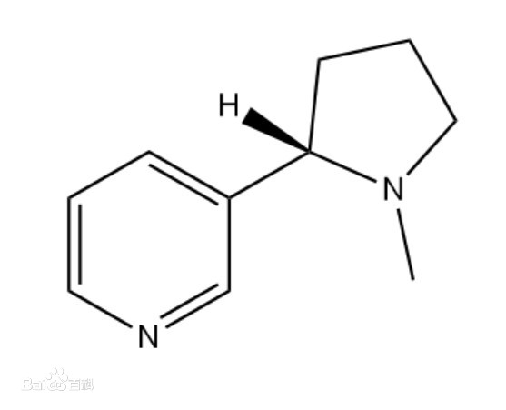
胆碱能受体
胆碱能受体分为M（毒蕈碱样）和N（烟碱样）两类
M1胆碱受体 主要分布在胃壁细胞、神经节和中枢神经系统。
M2胆碱受体 主要分布于心脏、脑、自主神经节和平滑肌。
M3胆碱受体 主要分布于外分泌腺、平滑肌、血管内皮、脑和自主神经节。
N1受体分布于神经节。
N2受体分布于神经肌肉接头。

Slide 27
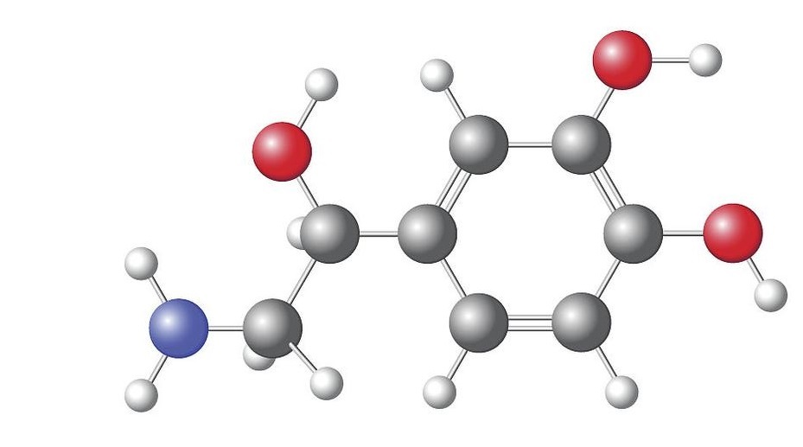
去甲肾上腺素

Slide 28
肾上腺素能受体
肾上腺素能受体可分为α和β两类。
α1分布在突触前膜和血管平滑肌上，兴奋时主要引起血管收缩。
α2兴奋时对NE的分泌产生负反馈调节抑制作用，
β1和β3主要分布在心肌细胞上，β1受体激动后可对心肌产生正性作用，导致心肌兴奋产生一系列反应。
β2受体主要分布在平滑肌上，如血管平滑肌、消化管平滑肌、支气管平滑肌等，该受体激动后可引起平滑肌舒张

Slide 29
自主神经系统在临床的应用

Slide 30
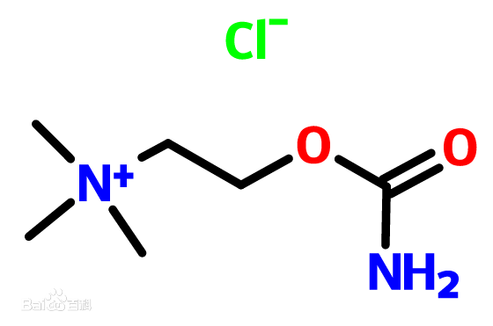
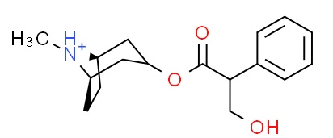
眼科应用
阿托品 卡巴胆碱

Slide 31
抢救应用
阿托品

Slide 32
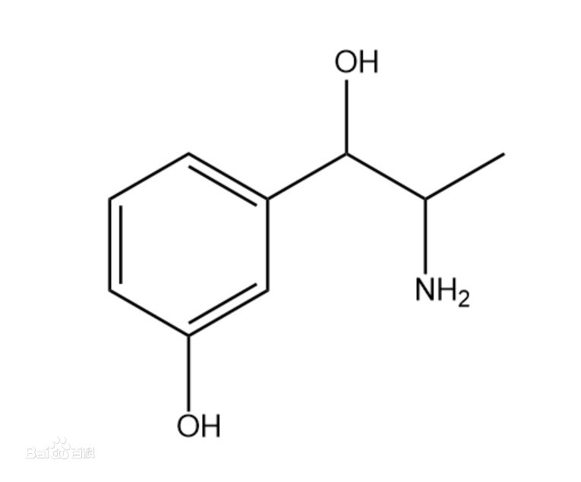
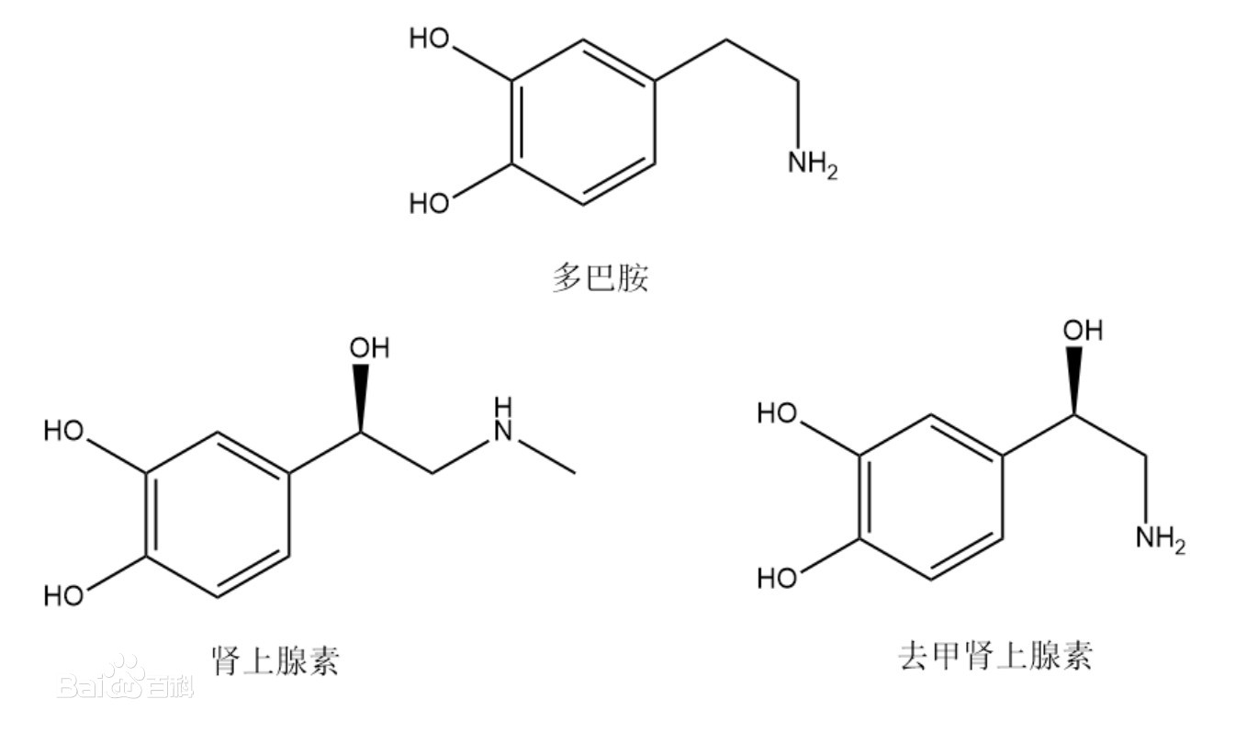
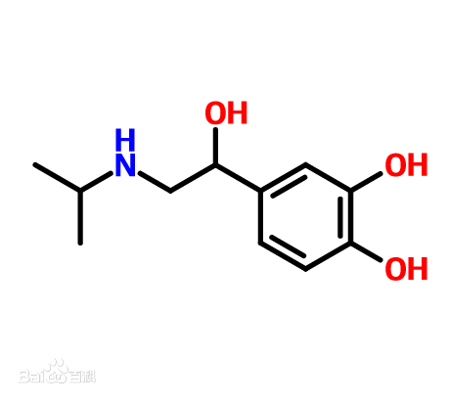
抢救应用
间羟胺
异丙肾上腺素

Slide 33
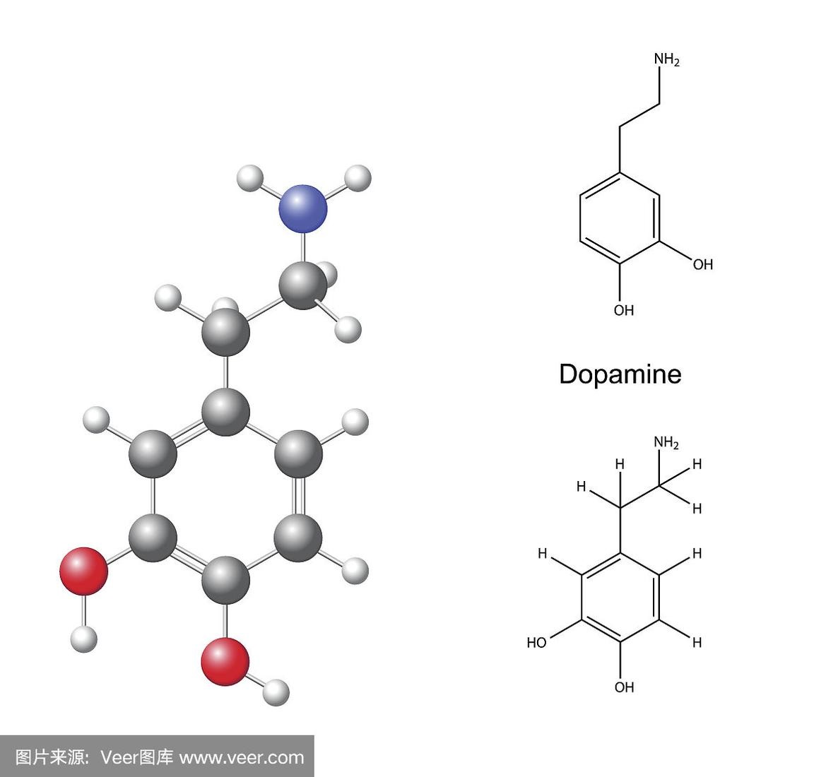
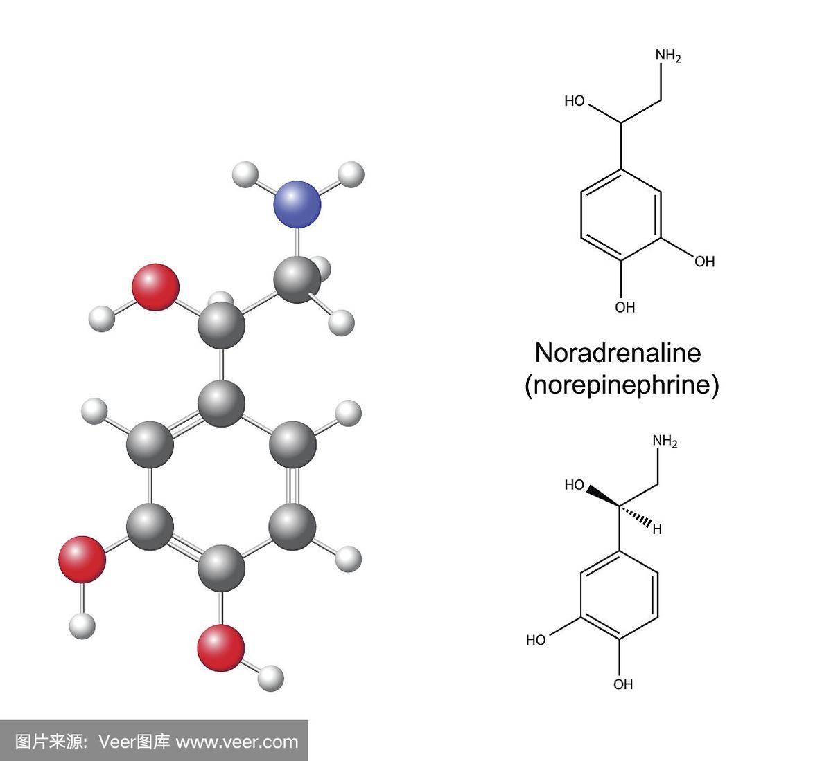
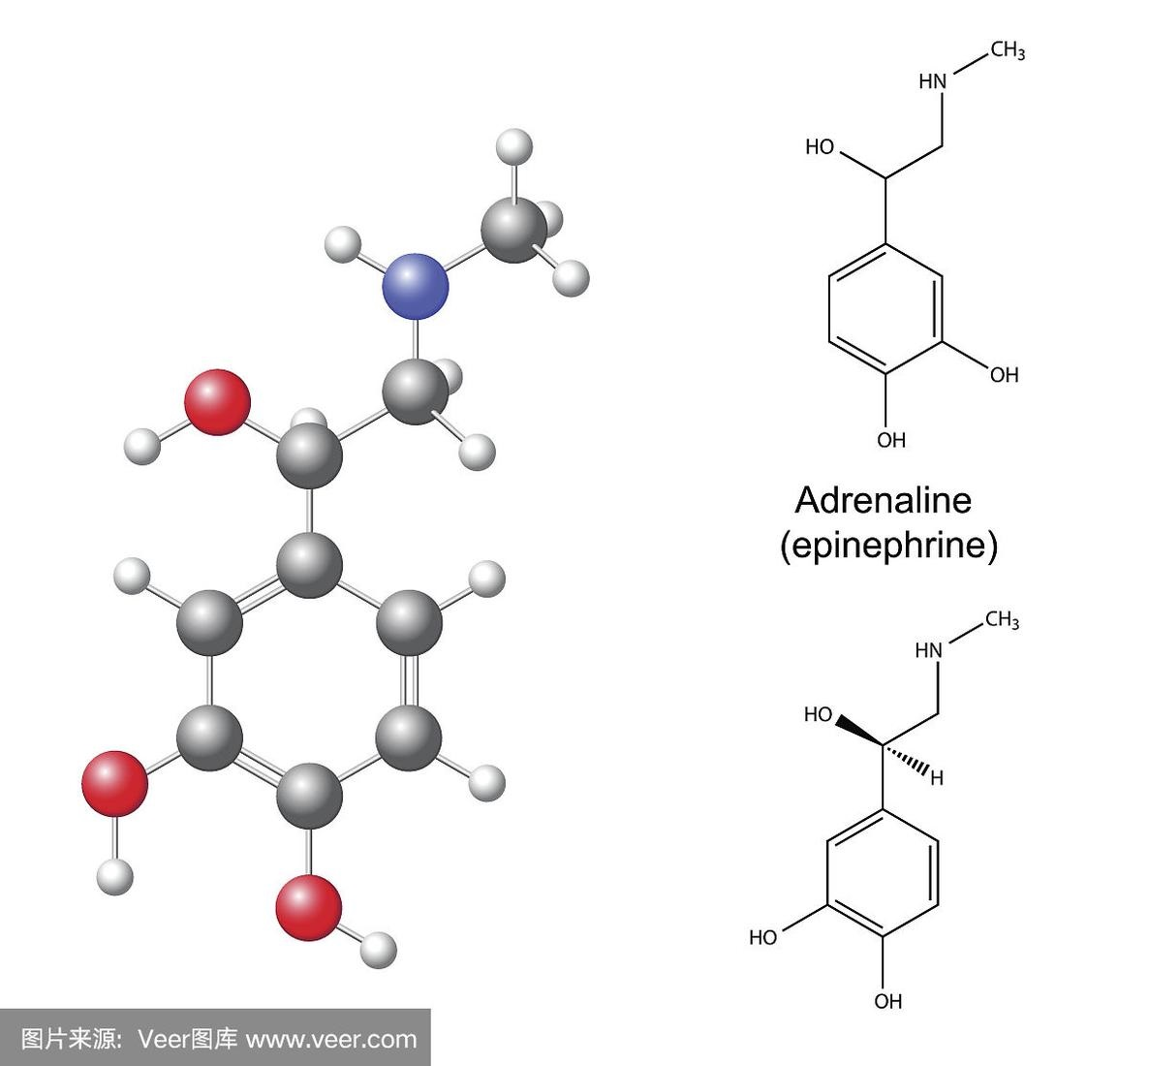
抢救应用

Slide 34
抢救应用

Slide 35
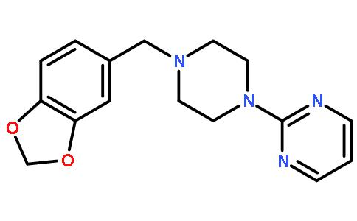
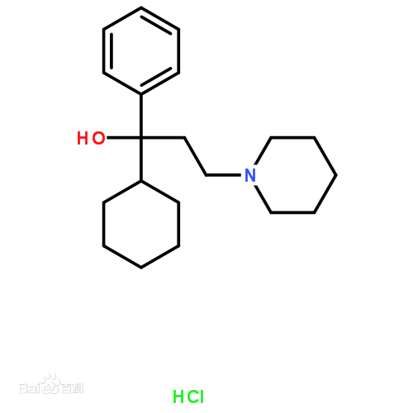
神经内科应用
普拉克索
吡贝地尔
苯海索

Slide 36
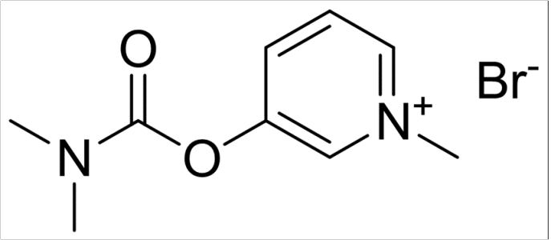
神经内科应用
新斯的明
溴吡斯的明

Slide 37
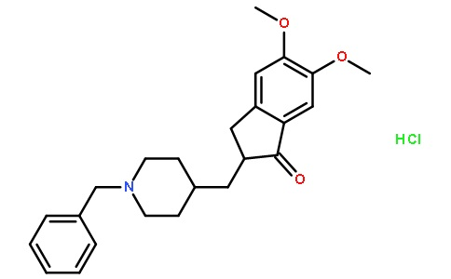
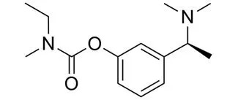
神经内科应用
多奈哌齐
卡巴拉汀

Slide 38
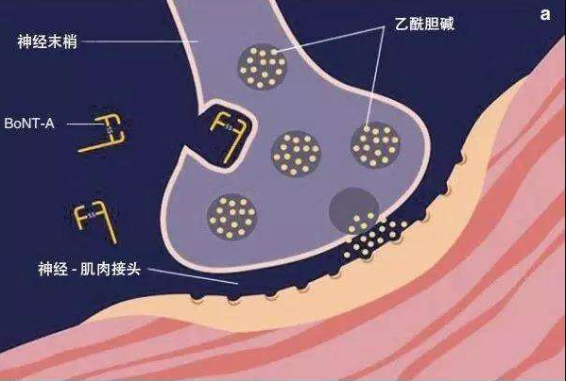
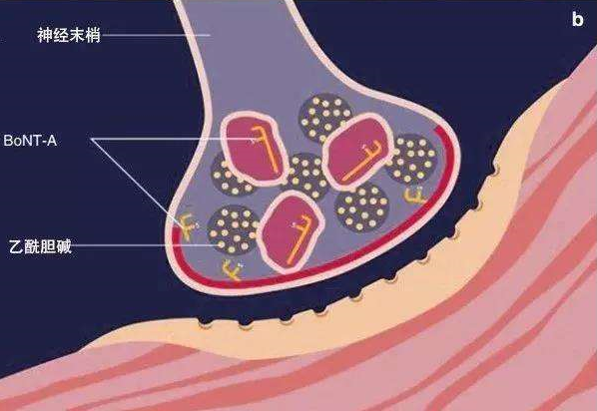
神经内科应用

Slide 39
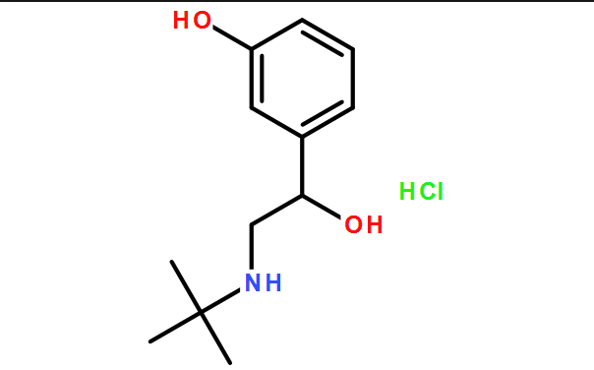
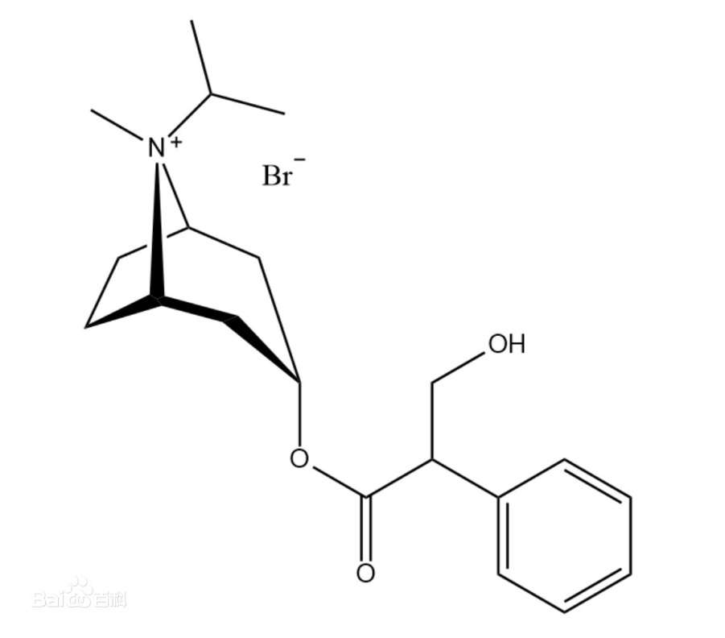
呼吸内科应用
沙丁胺醇
特布他林
异丙托溴铵

Slide 40
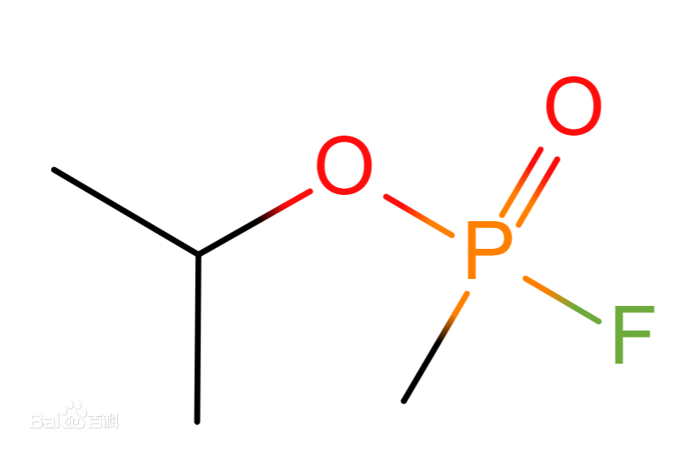
有机磷中毒
沙林毒气
敌敌畏
阿托品

Slide 41
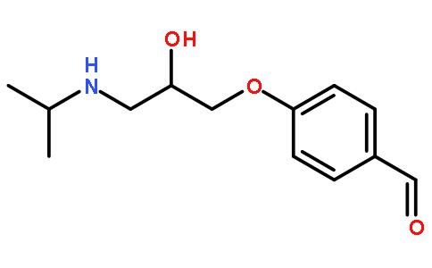
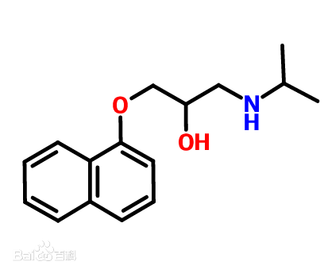
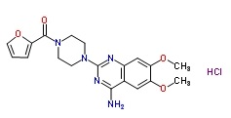
心内应用
特拉唑嗪
美托洛尔
哌唑嗪
普萘洛尔

Slide 42
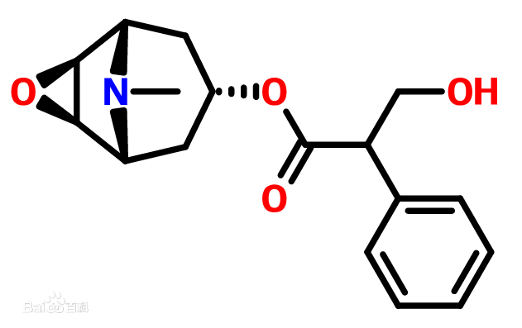
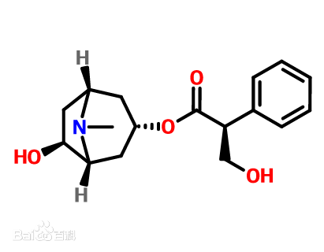
消化内科应用
东莨菪碱
山莨菪碱

Slide 43
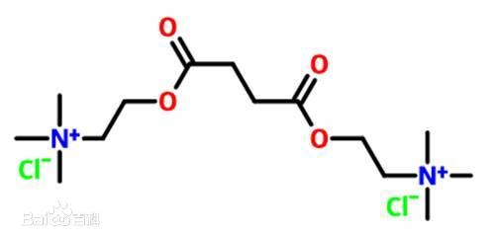
麻醉科
肌松药琥珀胆碱

Slide 44
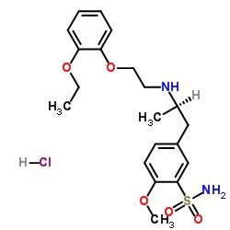
泌尿科
盐酸坦洛新

Slide 45
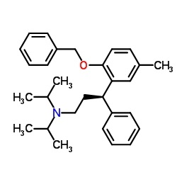
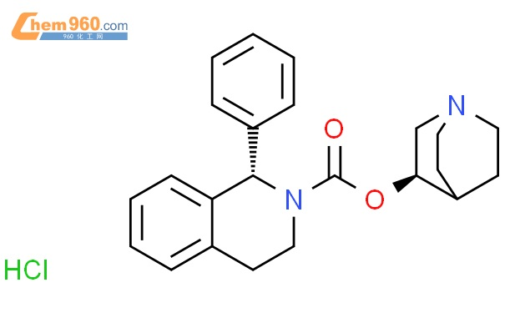
泌尿科
托特罗定
盐酸索利那新

Slide 46
泌尿科
溴吡斯的明

Slide 47
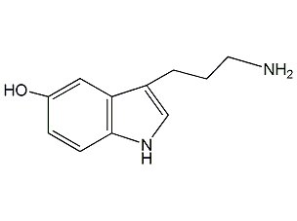
抗焦虑药
5羟色胺

Slide 48
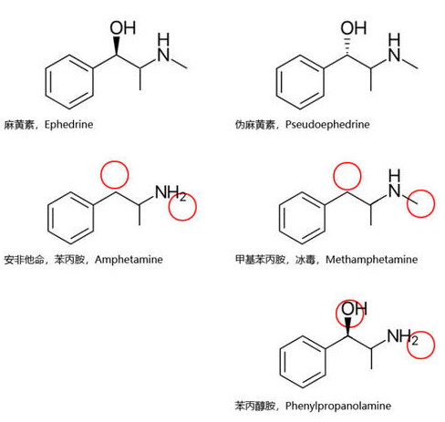
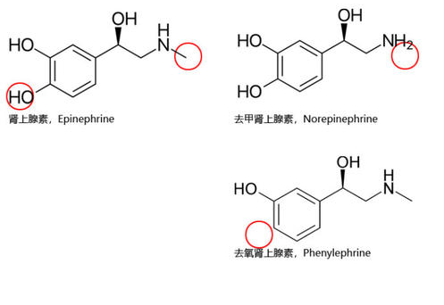
毒品

Slide 49
毒品

Slide 50
总结
器官 | 交感兴奋 | 副交感兴奋
瞳孔 | 扩大 | 缩小
消化系统 | 抑制 | 增强
血糖 | 升高 | 降低
心、脑、骨骼肌血管 | 舒张 | 收缩
皮肤及内脏血管 | 收缩 | 舒张
心率 | 升高 | 降低
血压 | 升高 | 降低
呼吸频率 | 加快 | 减慢
支气管 | 舒张 | 收缩
汗腺 | 分泌 | 抑制
二便 | 潴留 | 排出

Slide 51
总结
交感与副交感相互拮抗又相互协调，充分利用其对器官的双重支配来达到我们的临床目的。

Slide 52
谢谢

